Slide 1
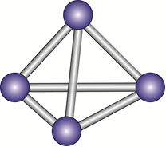
第一章 材料的性能及表征
The term “property” refers to some types of responses when materials are exposed to external stimuli.
材料的性能
加工工艺
材料的成分
材料的结构与组织

Slide 2
第一章 材料的性能及表征
材料的性能包括使用性能和工艺性能
使用性能：满足使用要求的优劣，
包括力学、物理和化学性能等
工艺性能：制造构件时的难易，
对金属材料而言,包括铸造、锻压、
焊接、热处理和切削性能等

Slide 3
properties
For use
For process
使用性能：决定机械装置的功能高下。
工艺性能：决定机械装置的制造成本。

Slide 4
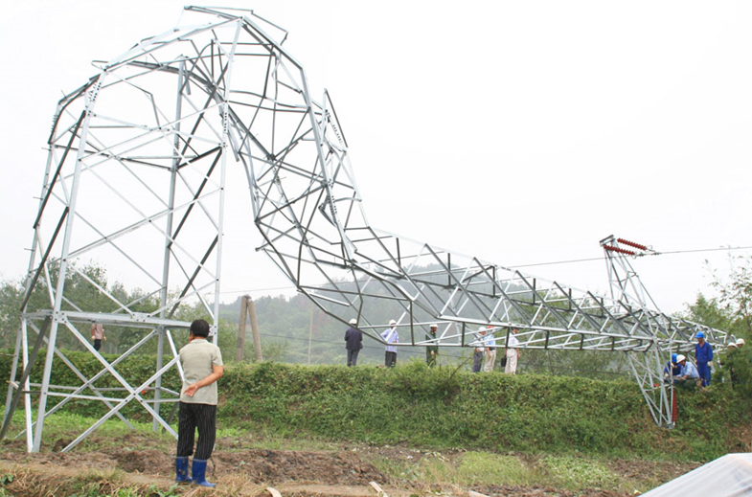
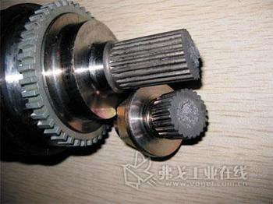
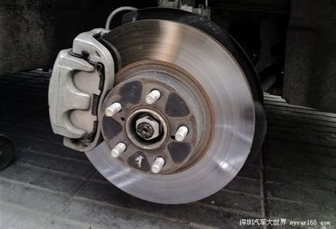

使用性能
包括力学性能，物理性能，化学性能等

Slide 5
第一节 材料及构件的常见失效形式
刚度不足
强度不足
韧性不足
重量过重

Slide 6
第一节 材料及构件的常见失效形式
典型机械零件的服役工况、失效方式及材料选用指标
零件类型 | 服役条件 | 常见失效形式 | 材料选用主要指标
紧固螺栓 | 负荷种类：静载、疲劳 应力状态：拉、弯、切 | 过量变形，塑性断裂，脆性断裂，疲劳，腐蚀，咬蚀 | 疲劳、屈服及剪切强度
轴类零件 | 负荷种类：疲劳、冲击 应力状态：弯、扭 其他因素：磨损 | 脆性断裂，疲劳，咬蚀，表面局部变化 | 弯、扭复合疲劳强度
齿 轮 | 负荷种类：疲劳、冲击 应力状态：压、弯、接触 其他因素：磨损 | 脆性断裂，疲劳，咬蚀，表面局部变化，尺寸变化 | 弯曲和接触疲劳强度，耐磨性，芯部屈服强度
螺旋弹簧 | 负荷种类：疲劳、冲击 应力状态：弯、扭 其他因素：磨损 | 过量变形，脆性断裂，疲劳，腐蚀 | 扭转疲劳，弹性极限
板弹簧 | 负荷种类：疲劳、动载荷 应力状态：扭 其他因素：磨损 | 过量变形，脆性断裂，疲劳，腐蚀 | 弯曲疲劳，弹性极限
滚动轴承 | 负荷种类：疲劳、冲击 应力状态：压、接触 其他因素：磨损、温度、介质 | 脆性断裂，表面局部变化，尺寸变化，疲劳，腐蚀 | 接触疲劳，耐磨性，耐蚀性
曲 轴 | 负荷种类：疲劳、冲击 应力状态：弯、扭 其他因素：磨损、振动 | 脆性断裂，表面局部变化，尺寸变化，疲劳，咬蚀 | 扭转、弯曲疲劳强度，耐磨性，循环韧度
连 杆 | 负荷种类：疲劳、冲击 应力状态：拉、压 其他因素：磨损 | 脆性断裂 | 拉压疲劳

Slide 7
第二节 材料的力学性能
一、拉伸试验
二、硬度试验
三、冲击试验
四、疲劳试验
五、蠕变与松弛

Slide 8
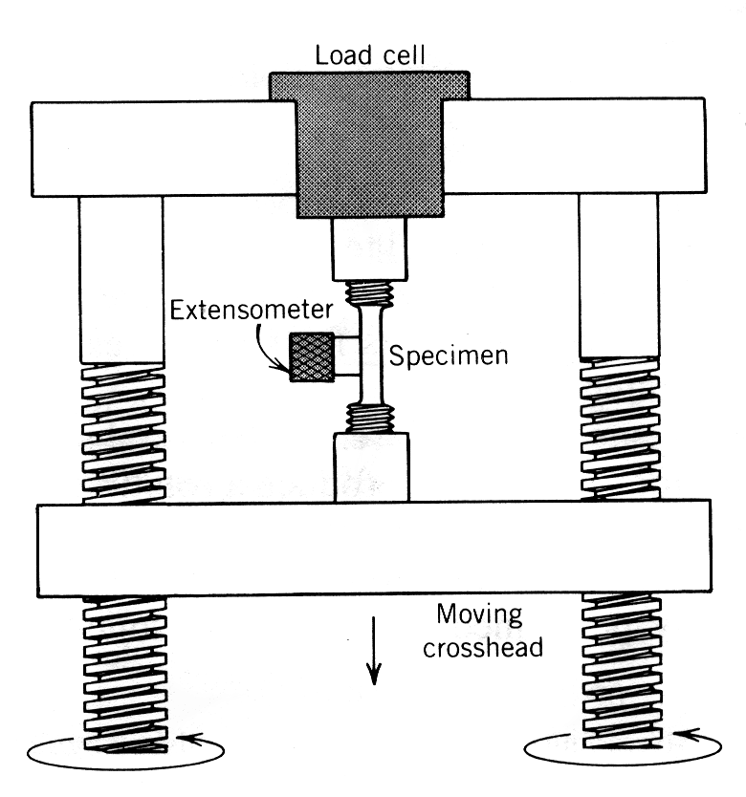
一、拉伸试验
标准形状样品，标准试验方法
标准形状样品：去除样品尺寸和形状的影响

Slide 9

低碳钢的应力-应变曲线
R（= $\frac{F}{S0}$）应力，e ( = $\frac{Lu−L0}{L0}$ ）应变
项目 | 应力 | 强度 | 延伸率 | 断面收缩率 | 上屈服强度 | 下屈服强度 | 规定屈服强度 | 抗拉强度
新标准 | R | R | A | Z | ReH | ReL | R_{p0.2} | Rm
旧标准 | e | σ | δ | ψ | σ_{sU} | σ_{sL} | σ_{0.2} | σ_{b}

Slide 10
（一）弹性和刚度
OA−弹性变形
A点对应的应力为弹性极限
应力去除后应变能回复到零的最大应力
OA’− 线弹性变形
A’点对应的应力为比例极限
应力与应变保持线性关系的最大应力
在线弹性阶段，R/e 称为材料的刚度
可以通过增加横截面积或改变截面形状来提高零件的刚度。

Slide 11
（二）屈服及塑形变形
B点以后材料开始发生屈服：应力去除后有残余塑性变形
R_{eL}−下屈服点
R_{eH}−上屈服点
R_{eL}−应力去除后开始出现明显永久塑性变形的最小应力

Slide 12
（三）断裂
抗拉强度R_{m}----材料拉伸过程中所能承受的最大应力

Slide 13
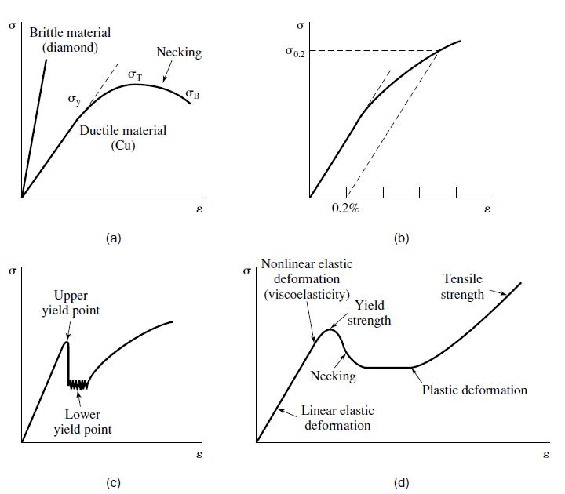
条件屈服强度
对于没有明显屈服点的材料，采用条件屈服强度R_{P0.2}：残余变形量为0.2%时的应力值。

Slide 14
条件屈服强度
屈服强度R_{p}：材料发生微量塑性变形时的应力值。
对于没有明显屈服点的材料，采用条件屈服强度R_{P0.2}（σ_{0.2}）：残余变形量为0.2%时的应力值。

Slide 15
实际工程结构不容许发生塑性变形工程设计中的许用应力
= Rp / n
n（ >1 ) 称为安全系数

Slide 16
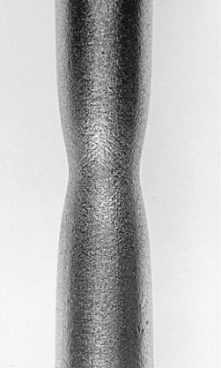
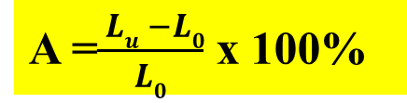
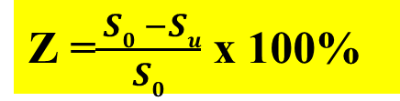
塑性 plasticity：材料受力破坏前可承受最大塑性变形的能力。
指标为：
伸长率elongation：
A =$\frac{ Lu −L0}{L0}$ x 100%
断面收缩率reduction of cross section ：
Z =$\frac{ S0 −Su}{S0}$ x 100%
拉伸试样的颈缩现象

Slide 17
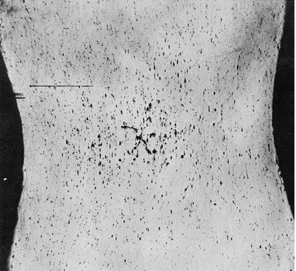
拉伸试样的颈缩现象
宏观径缩开始后,微观上开始出现孔洞

Slide 18
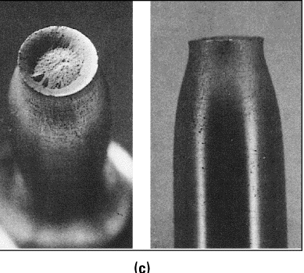
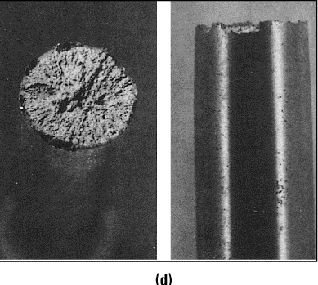
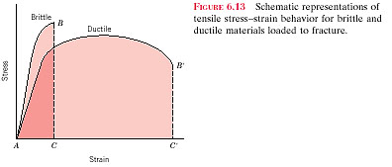
韧性断裂
脆性断裂

Slide 19


塑性指标与塑性加工特别是冷加工性能有关
金箔
一克黄金可以打制成约0.5平方米的纯金箔，厚度为0.12μm。

Slide 20
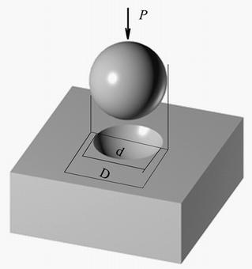
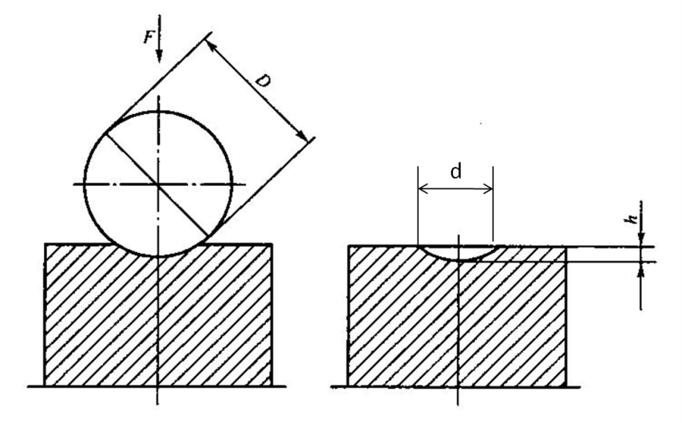
二、硬度试验
材料抵抗表面局部塑性变形的能力。
1. 布氏硬度 HB(Brinell Hardness)
将直径为D的钢球或硬质合金球在一定载荷P的作用下压入式样表面，保持一定时间后卸除载荷，所施加的载荷与压痕表面积的比值即为布氏硬度,一般用10毫米直径的淬火钢球或硬质合金球。

Slide 21

压头为钢球时，布氏硬度用符号HBS表示，适用于布氏硬度值在450以下的材料。
压头为硬质合金球时，用符号HBW表示，适用于布氏硬度在650以下的材料。
布氏硬度压痕
符号HBS或HBW之前的数字表示硬度值，之后的数字按顺序分别表示球体直径、载荷及载荷保持时间, 如：
600HBW1/30/20 → 直径1mm硬质合金球在30Kg载荷下保持20sec测得的布氏硬度为600

Slide 22
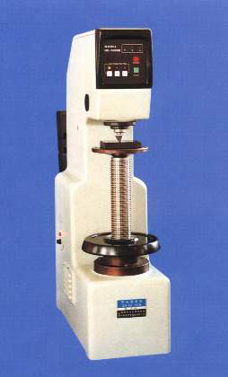
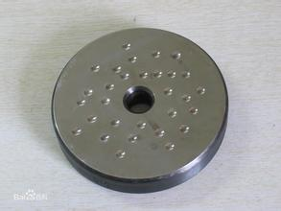
布氏硬度的优点：测量误差小，数据稳定。
缺点：压痕大，不能用于太薄件、成品件及比压头还硬的材料。
材料的R_{m}（抗拉强度）与HB之间
有一定的经验关系。
布氏硬度计

Slide 23
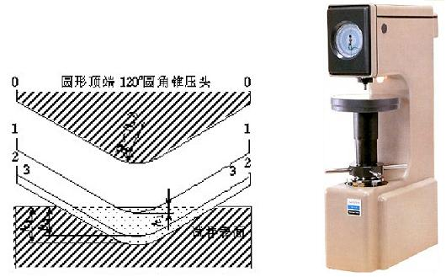
2. 洛氏硬度HR(Hardness Rockwell)：通过测量压痕深度，直接从仪器上读出。

Slide 24
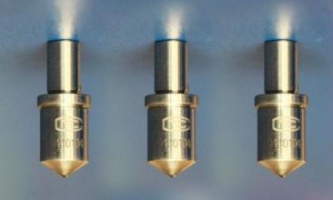
2) Rockwell Hardness（洛氏硬度）
锥形压头

Slide 25
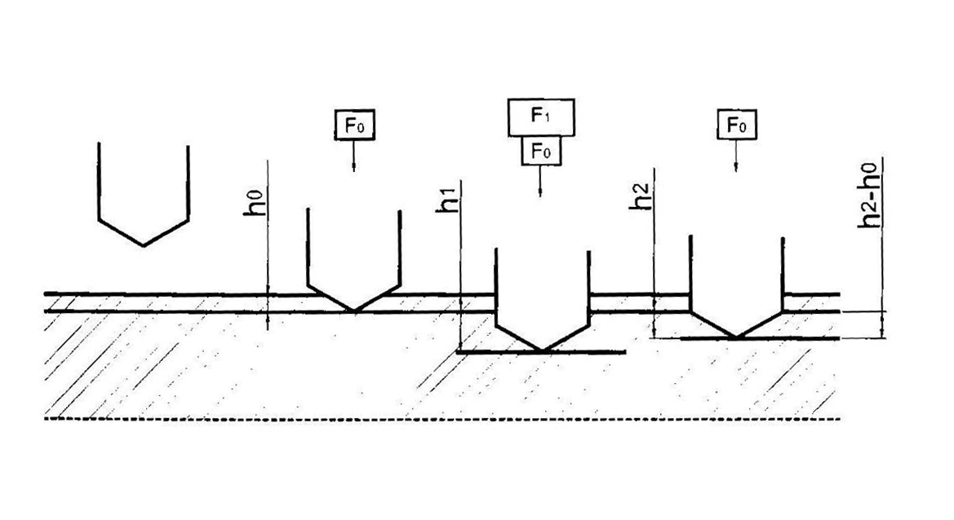
2) Rockwell Hardness（洛氏硬度）
Step 1
Step 2
Step 3
Step 4
By measuring depth of indentation（压痕） HRC =100-(h₂-h₀) / 0.002,finished by hardness tester
F₀ ⎯初始力，确保压头与样品表面良好接触
F₁ ⎯ 主作用力,在样品表面产生永久性压痕

Slide 26
洛氏硬度
洛氏硬度用符号HR表示，HR=k-(h₁-h₀)/0.002
根据压头类型和主载荷不同，分为九个标尺，常用的标尺为A、B、C。
洛氏硬度测试示意图
h₁-h₀

Slide 27
Scale Symbol | Indenter（压头） | Major Load (Kg)
HRA | Diamond（锥形） | 60
HRB | -in.ball（圆形） | 100
HRC | Diamond | 150
HRD | Diamond | 100
HRE | -in.ball | 100
符号HR前面的数字为硬度值，后面为使用的标尺。
55HRC → 金刚石圆锥型压头
用于测量中等以上硬度材料，如调质钢、淬火钢等
洛氏硬度的优点：操作简便，压痕小，适用范围广
缺点：测量结果分散度大。

Slide 28
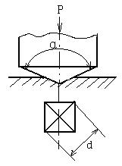
3.维氏硬度HV（Vickers Hardness):
维氏硬度测量方法与布氏硬度类似，只是压头形状为正四棱锥体。
测量对角线，然后查表
测量范围广，从软到硬，从块体到表面，从宏观到微观。
维氏硬度试验原理

Slide 29
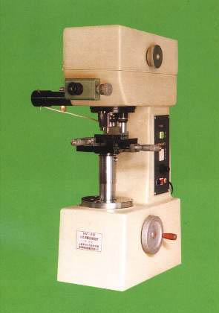
维氏硬度用符号HV表示，符号前的数字为硬度值，后面的数字按顺序分别表示载荷值及载荷保持时间。
根据载荷范围不同，规定了三种测定方法:
维氏硬度保留了布氏硬度和
洛氏硬度的优点。
小负荷维氏硬度计
640HV30/20 → 30Kg保持20Sec得到的维氏硬度值

Slide 30
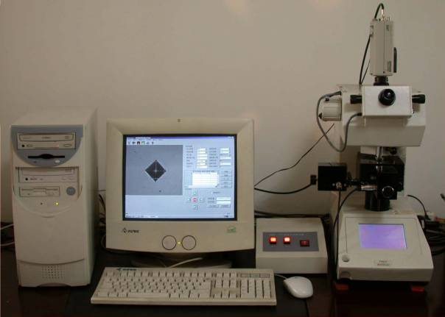
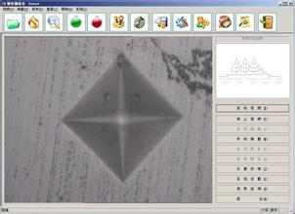
显微维氏硬度计
可以用来进行多相组织中不同相的硬度评价

Slide 31
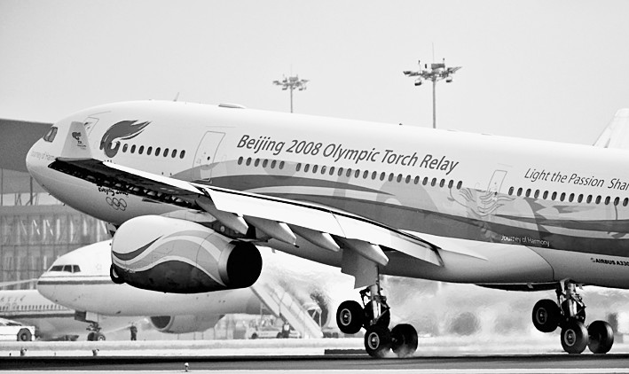
三、冲击实验
实际构件如飞机起落架，枪管、炮管，锻锤等在服役过程中，常常受到冲击载荷的作用，在这种载荷作用下，会发生脆性断裂。用拉伸实验(缓慢加载)不能反映材料在这种加载方式下的行为。

Slide 32
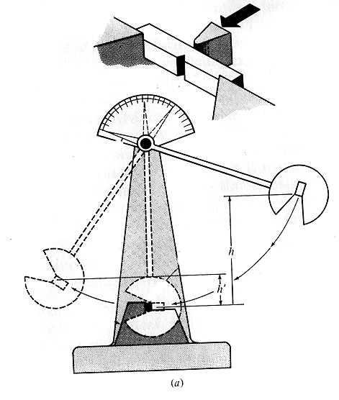
冲击韧性 impact toughness K (α_{k})
缺口试样在摆锤摆动过程中弯曲断裂，由摆锤的高度差(h-h’)，可以求出摆锤所失去的能量，即样品断裂所吸收的能量；用上述能量除以试样缺口处的原始截面积，规定为冲击韧性。用 K(α_{k})表示

Slide 33
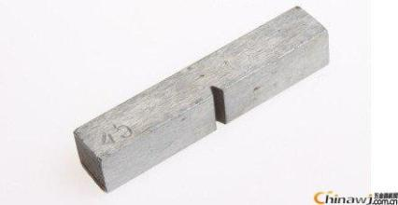
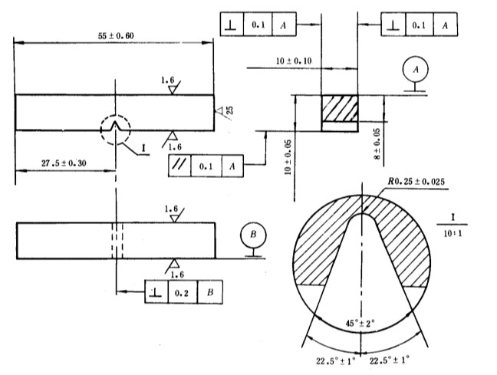
Charpy impact test(夏氏冲击试验)
knife edge
Pendulum
hammer
V type notch Sample

Slide 34
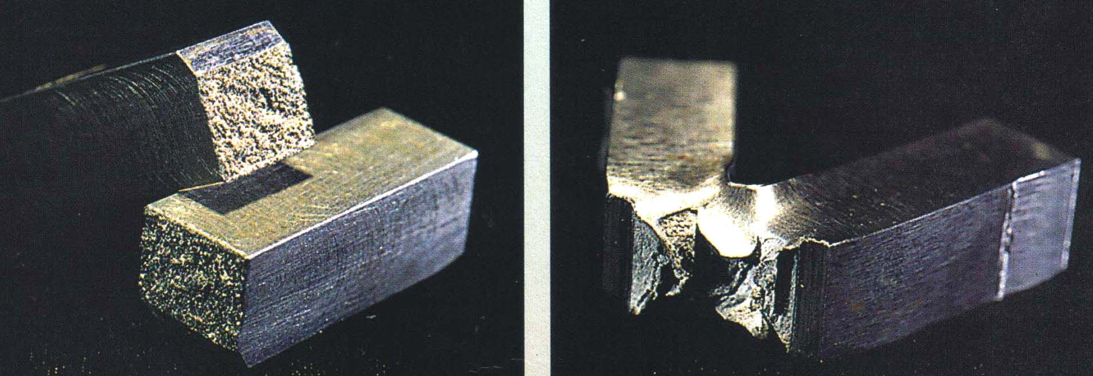

Slide 35
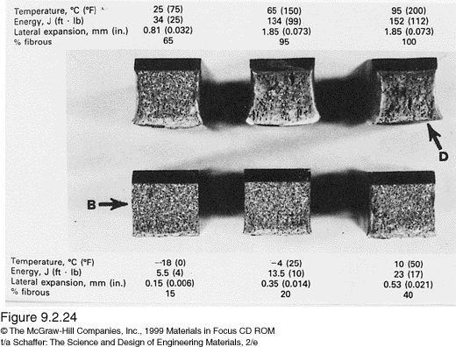
冲击断口形状与温度关系

Slide 36
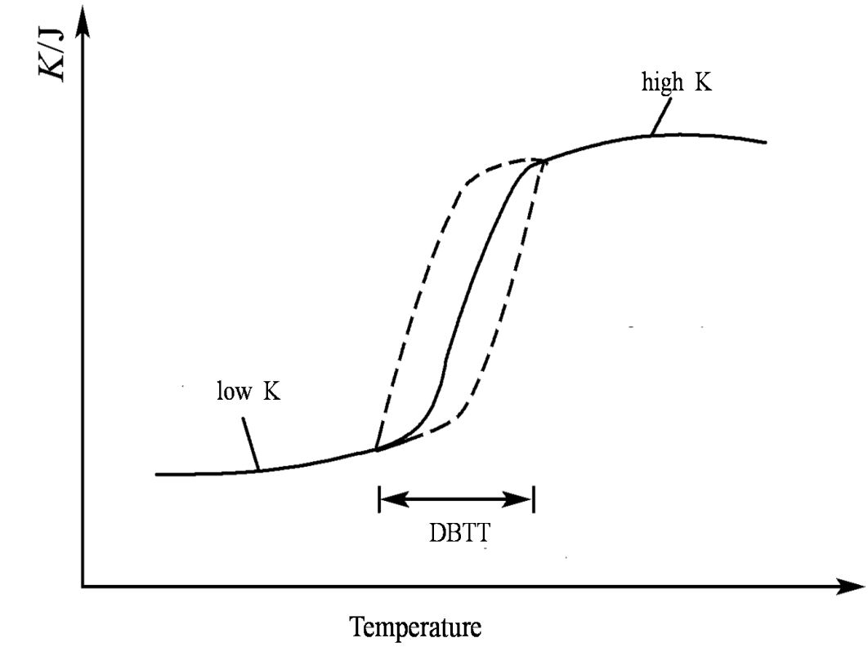
韧脆转变温度 ductile-brittle transition temperature
材料的冲击韧性随温度下降而下降。在某一温度范围内冲击韧性值急剧下降的现象称韧脆转变。发生韧脆转变的温度范围称韧脆转变温度。
体心立方金属具有韧脆转变温度，而大多数面心立方金属没有。

Slide 37



ductile to brittle transition temperature(DBTT)
材料的韧脆转变温度越低，材料的工作范围越宽。

Slide 38

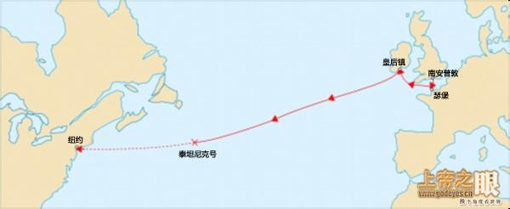
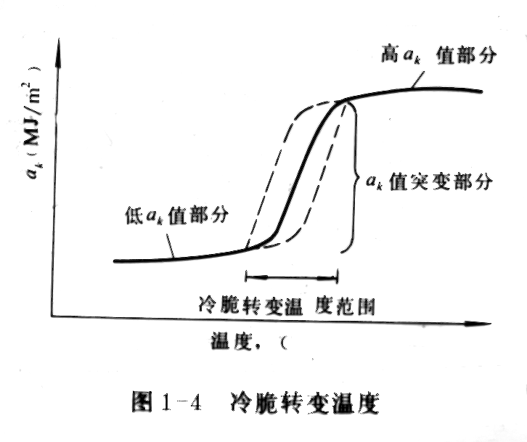

材料的使用温度应高于韧脆转变温度。
泰坦尼克沉没地点：北大西洋（北纬41°），水温-2°C

Slide 39
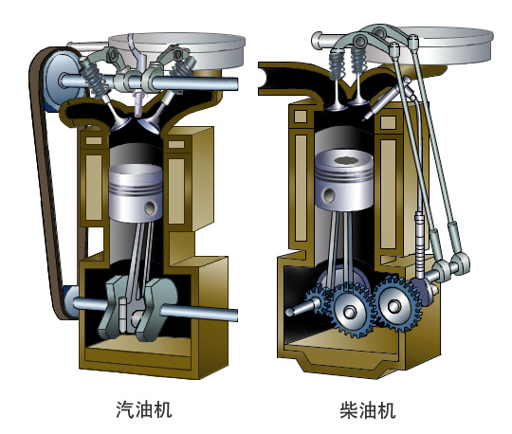
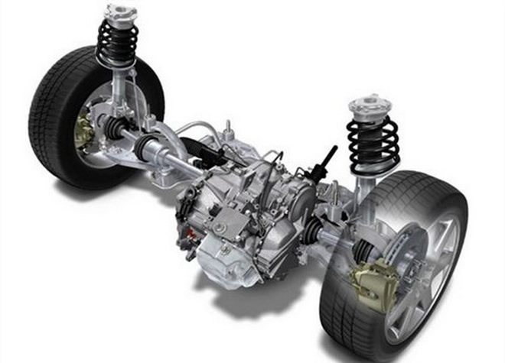
四、疲劳实验
承受周期性载荷
循环一定周次以后，会在外加载荷低于许用应力下发生破坏

Slide 40
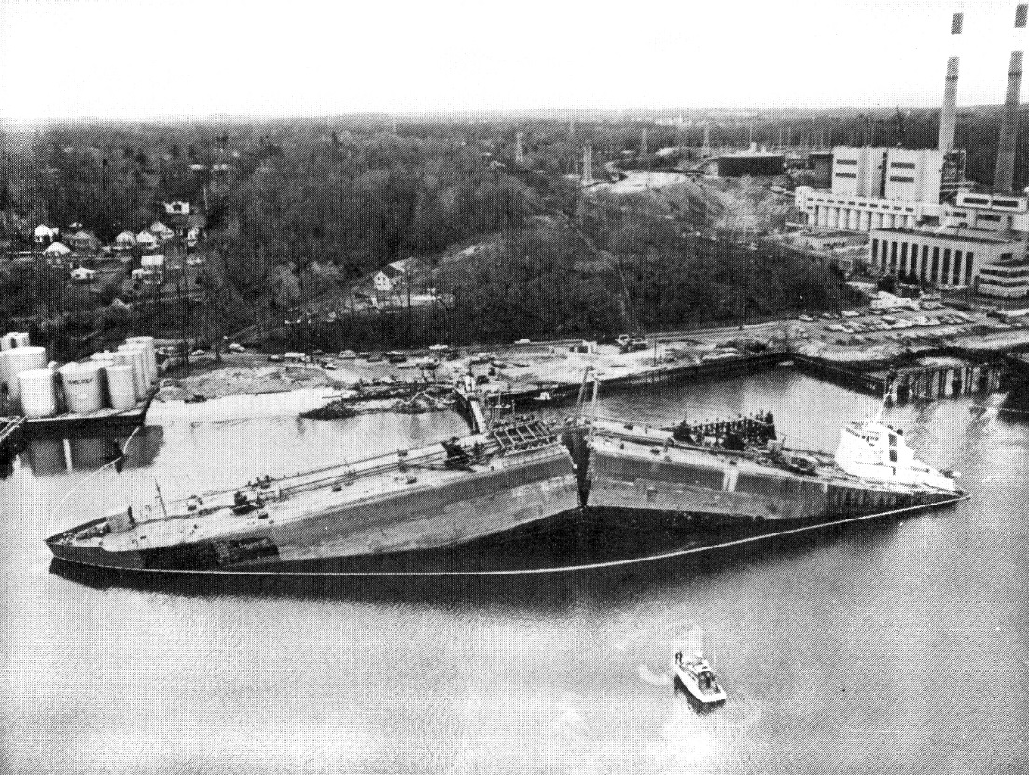
四、疲劳实验
疲劳fatigue----材料或构件在周期性应力（或应变）下发生的低应力失效

Slide 41
Fatigue Loading
Pulsating Stress（脉动） only tensile stress
(b) Partly Reversed
(c) Completely reversed（反转）
σ_{Tensile Max} = σ_{Compression Min}
The critical factors are
the Stress Range（应力幅） and
the number of load cycles.
(a)
(b)
(c)

Slide 42
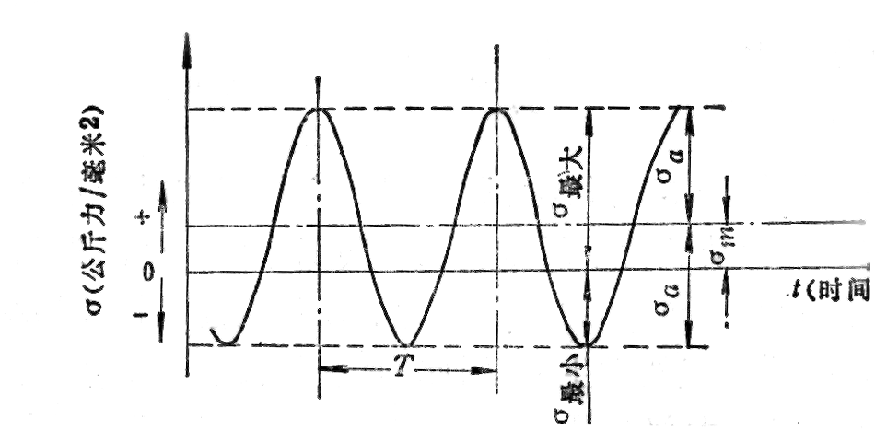
周期性载荷 periodic loading
σ_{a} 应力幅 =（ σ_{最大}- σ_{最小}）/ 2
σ₋₁----对称应力循环的疲劳极限

Slide 43
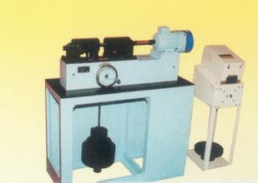
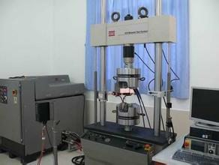
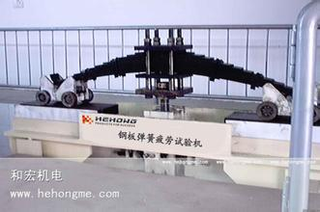

Slide 44
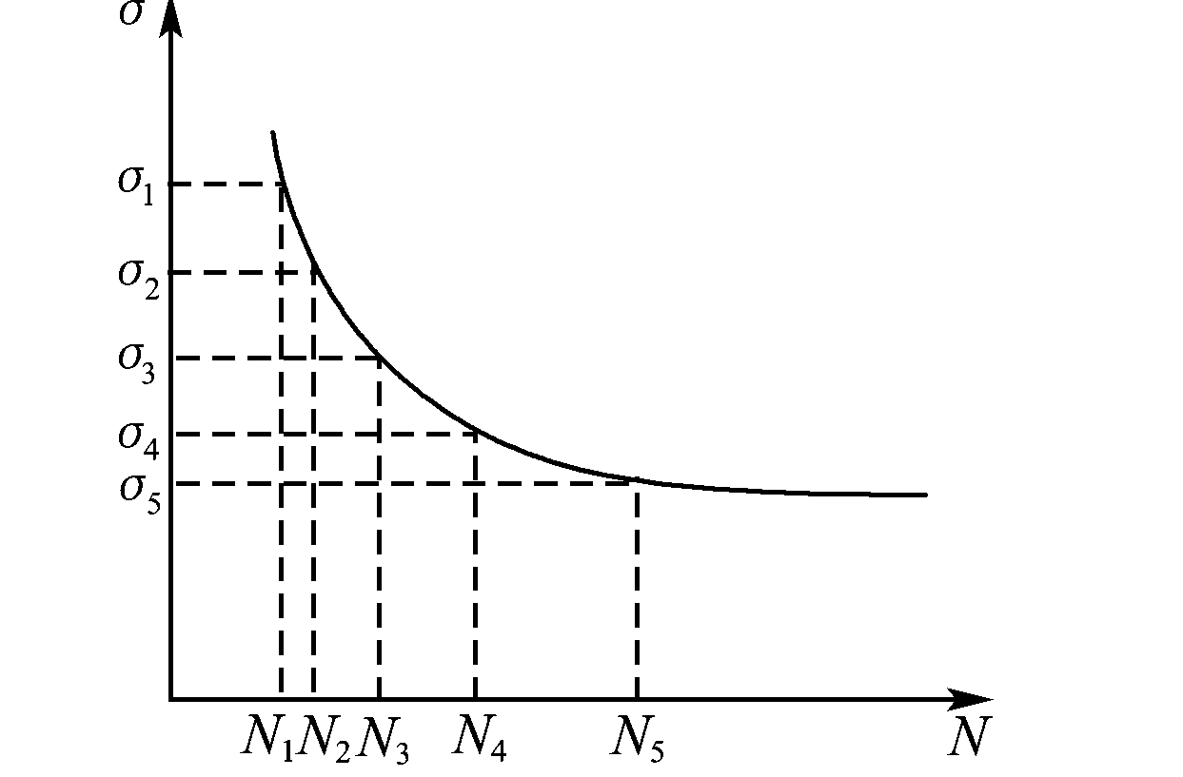
应力-循环次数曲线（S-N curve)
材料在规定次数应力循环后仍不发生断裂时的最大应力称为疲劳极限。用σ₋₁表示。
钢铁材料规定次数为10⁷，有色金属合金为10⁸。

Slide 45
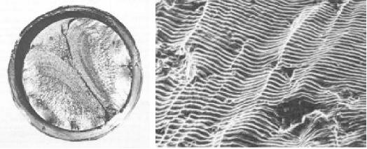
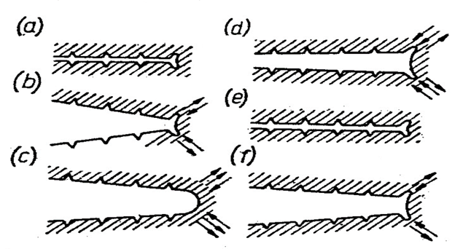
疲劳断口
裂纹扩展区
AI为你提供母语级高精翻译
疲劳辉纹
source
裂纹扩展区
疲劳条纹的SEM形貌
瞬时破裂带
每一个疲劳辉纹对应一个周次循环

Slide 46
第三节 材料的化学性能
腐蚀：固体材料在电解质溶液中由于形成微电池而变为离子状态逐渐溶入周围介质中的现象，表现为固体质量损失进而承载能力下降。
氧化：材料与周围介质中的氧发生化学反应而形成氧化物的现象，表现为固体质量增加。

Slide 47
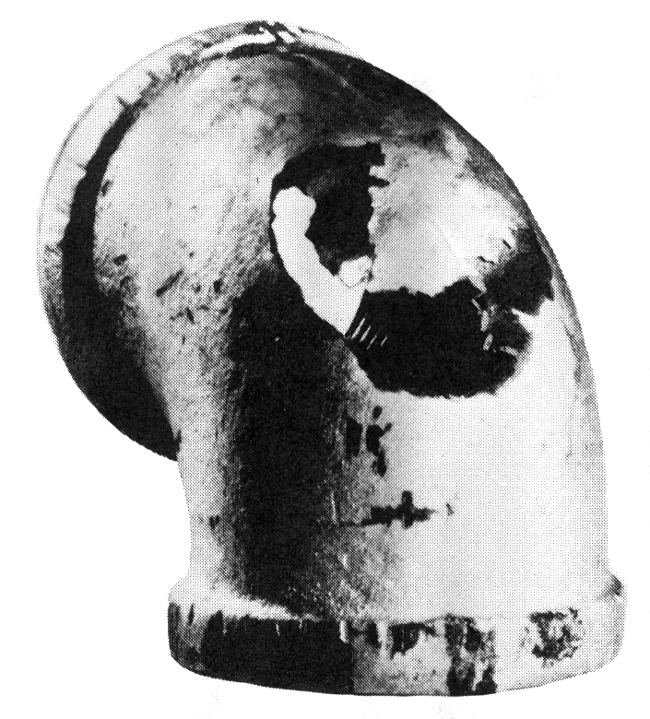
金属材料的腐蚀
腐蚀现象

Slide 48
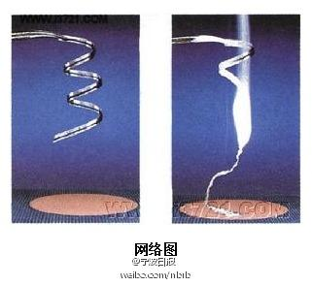
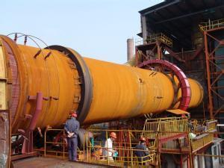
金属材料的氧化
镁在氧气中燃烧

Slide 49

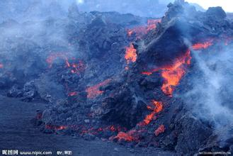

第四节 材料的物理性能

Slide 50

一、密度 density
单位体积物质
的质量--密度

Slide 51
钢铁材料的密度约为7.8
铝合金的密度约为2.7
镁合金的密度小于2
陶瓷材料的密度约为2.2---2.5
高分子材料的密度一般小于1.0

Slide 52

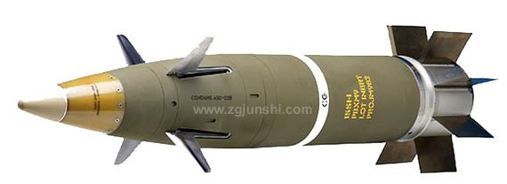
炮弹（子弹、导弹）要尽可能重
越重，动态能量越大
子弹头里灌铅增加其惯性
----铅的密度为12g/cm³
贫铀弹密度19.05

Slide 53

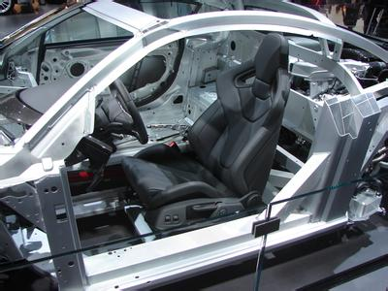
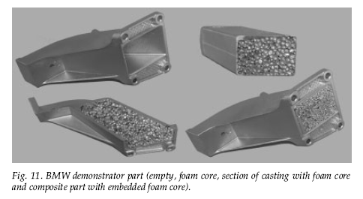
Car and aircraft requires as light as possible
Specific strength（比强度）: strength/density
Al alloys replace steels in 2010, Audi A8 all Al alloys for car body
Introduce pores（气孔） in metals to reduce density

Slide 54

飞机多用铝合金作为结构材料,
对飞机等的选材常用比强度作为指标。
比强度是抗拉强度与相对密度之比

Slide 55
为了减轻重量，制备多孔材料

Slide 56
二、熔点melting point
锡的熔点为505K---作焊料（K开尔文温度）
铅的熔点为600K---作保险丝
镍的熔点为1726K----作高温合金
钨的熔点为3680K---作电极材料

Slide 57
三、热膨胀性thermal expansion
线膨胀系数----物体在温度升高一度
时某一方向长度的变化
精密机械要求线膨胀系数小
可以利用热膨胀特性制造温控阀
热膨胀使材料在加热和冷却过程中产生热应力

Slide 58
四、热导THERMAL CONDUCTIVITY
导热系数---单位温差驱动力下
每秒通过单位截面积的热量
碳（金刚石）导热最好，银，铜导热也很好，
玻璃和陶瓷的导热则最差
导热性差的材料须缓慢加热, 但是导热性差的材料可作为隔热材料

Slide 59
五、导电性
导电性用材料的电阻来表征。
金属导电性好（银、铜、铝最好），陶瓷和高分子差。
导电性差材料加电流时发热大, 如电阻加热丝

Slide 60
使 用 性 能：
弹性模量E与刚度，屈服强度R_{e} ，条件屈服强度R_{P0.2}，抗拉强度R_{m}
断后延伸率A，断面收缩率Z
硬度HB, HRC, HV
冲击韧性α_{k}，疲劳极限σ ₋₁，断裂韧性K_{IC}
密度与比强度

Slide 61

第五节 材料的工艺性能
一、金属的工艺性能

Slide 62


（一）铸造性 casting
大型船用柴油机汽缸体(HT-300)

Slide 63



铸造缺陷

Slide 64

（二）成型性 forming

Slide 65



（二）、成型性 forming

Slide 66



锻造 Forging
分为冷锻和热锻

Slide 67




轧制 Rolling
分为冷轧和热轧

Slide 68


（三）可焊性 welding
汽车、大型建筑、桥梁

Slide 69


（四）热处理性能
同样成分,处理工艺不同,微观组织也不同,性能也不同—热处理

Slide 70

（五）切削加工性 cutting

Slide 71


二、高分子材料的工艺性能
高分子材料的加工包括注塑、挤出、压延等，高分子材料容易成型。
注塑

Slide 72

三、陶瓷的工艺性能
1）粉体成型加烧结
2）热压成型

Slide 73
In engineering design, parameters often used:
for static load
1) Allowable stress 许用应力：(R_{e})/n,
R_{e} 屈服强度
n >1 security coefficient
2) Hardness HB, HRC, HV
3）impact toughness冲击韧性K

Slide 74
4）Specific strength (比强度）
R_{e}/ρ
for cycling load
5) Fatigue limit σ₋₁,疲劳极限

Slide 75
课堂练习
1）写出金属拉伸试验中延伸率A，断面收缩率Z的表达式。说明各个参数的含义
2）绘图说明金属拉伸试验中条件屈服强度R_{P0.2} 的含义

